Slide 1
Module 4

Slide 2
Módulo 4: Editar e apresentar a sua história online

Slide 3
Editar e apresentar a sua história online
Resultados da Aprendizagem

Slide 4
Após a conclusão com sucesso deste módulo, os alunos adultos poderão... | Conhecimentos | Competências | Atitudes
 | Conhecimento básico de como editar histórias em formato digital Conhecimento factual de como editar um Podcast usando Audacity ou software similar Conhecimento factual de como editar um Vídeo usando Lightworks ou software similar Conhecimento factual de como editar uma animação usando PowToon ou software similar Conhecimento prático de como usar equipamentos e software para apresentar histórias digitais online Conhecimento prático de como partilhar conteúdos dos media digital online Conhecimento teórico dos canais de redes sociais mais adequados para a partilha de histórias online Conhecimento teórico de como fomentar e conectar-se com um público online para partilhar as suas histórias Conhecimento teórico do impacto da apresentação de histórias digitais online para partilhar com outros Conhecimento teórico de como a cultura é partilhada através de histórias digitais quando apresentadas em ambientes online. | Discutir como editar e apresentar histórias digitais online Demonstrar como editar e produzir conteúdos de mídia digital online Use software digital de código gratuito, como Lightworks e Audacity, para editar histórias digitais Demonstrar como apresentar histórias online de forma segura e responsável Identifique canais dos media online e sociais adequados para apresentar a sua história online Discuta as questões dos direitos de autor e da licença de partilhar a sua história num ambiente online | Sensibilização para os diferentes componentes envolvidos na edição de meios digitais Vontade de partilhar histórias digitais em ambientes online Apreciação de como apresentar histórias digitais online pode partilhar cultura, identidade e história Apreciação do contributo de um indivíduo para produzir e partilhar histórias digitais

Slide 5
Editar e apresentar a sua história online
Edição Digital

Slide 6
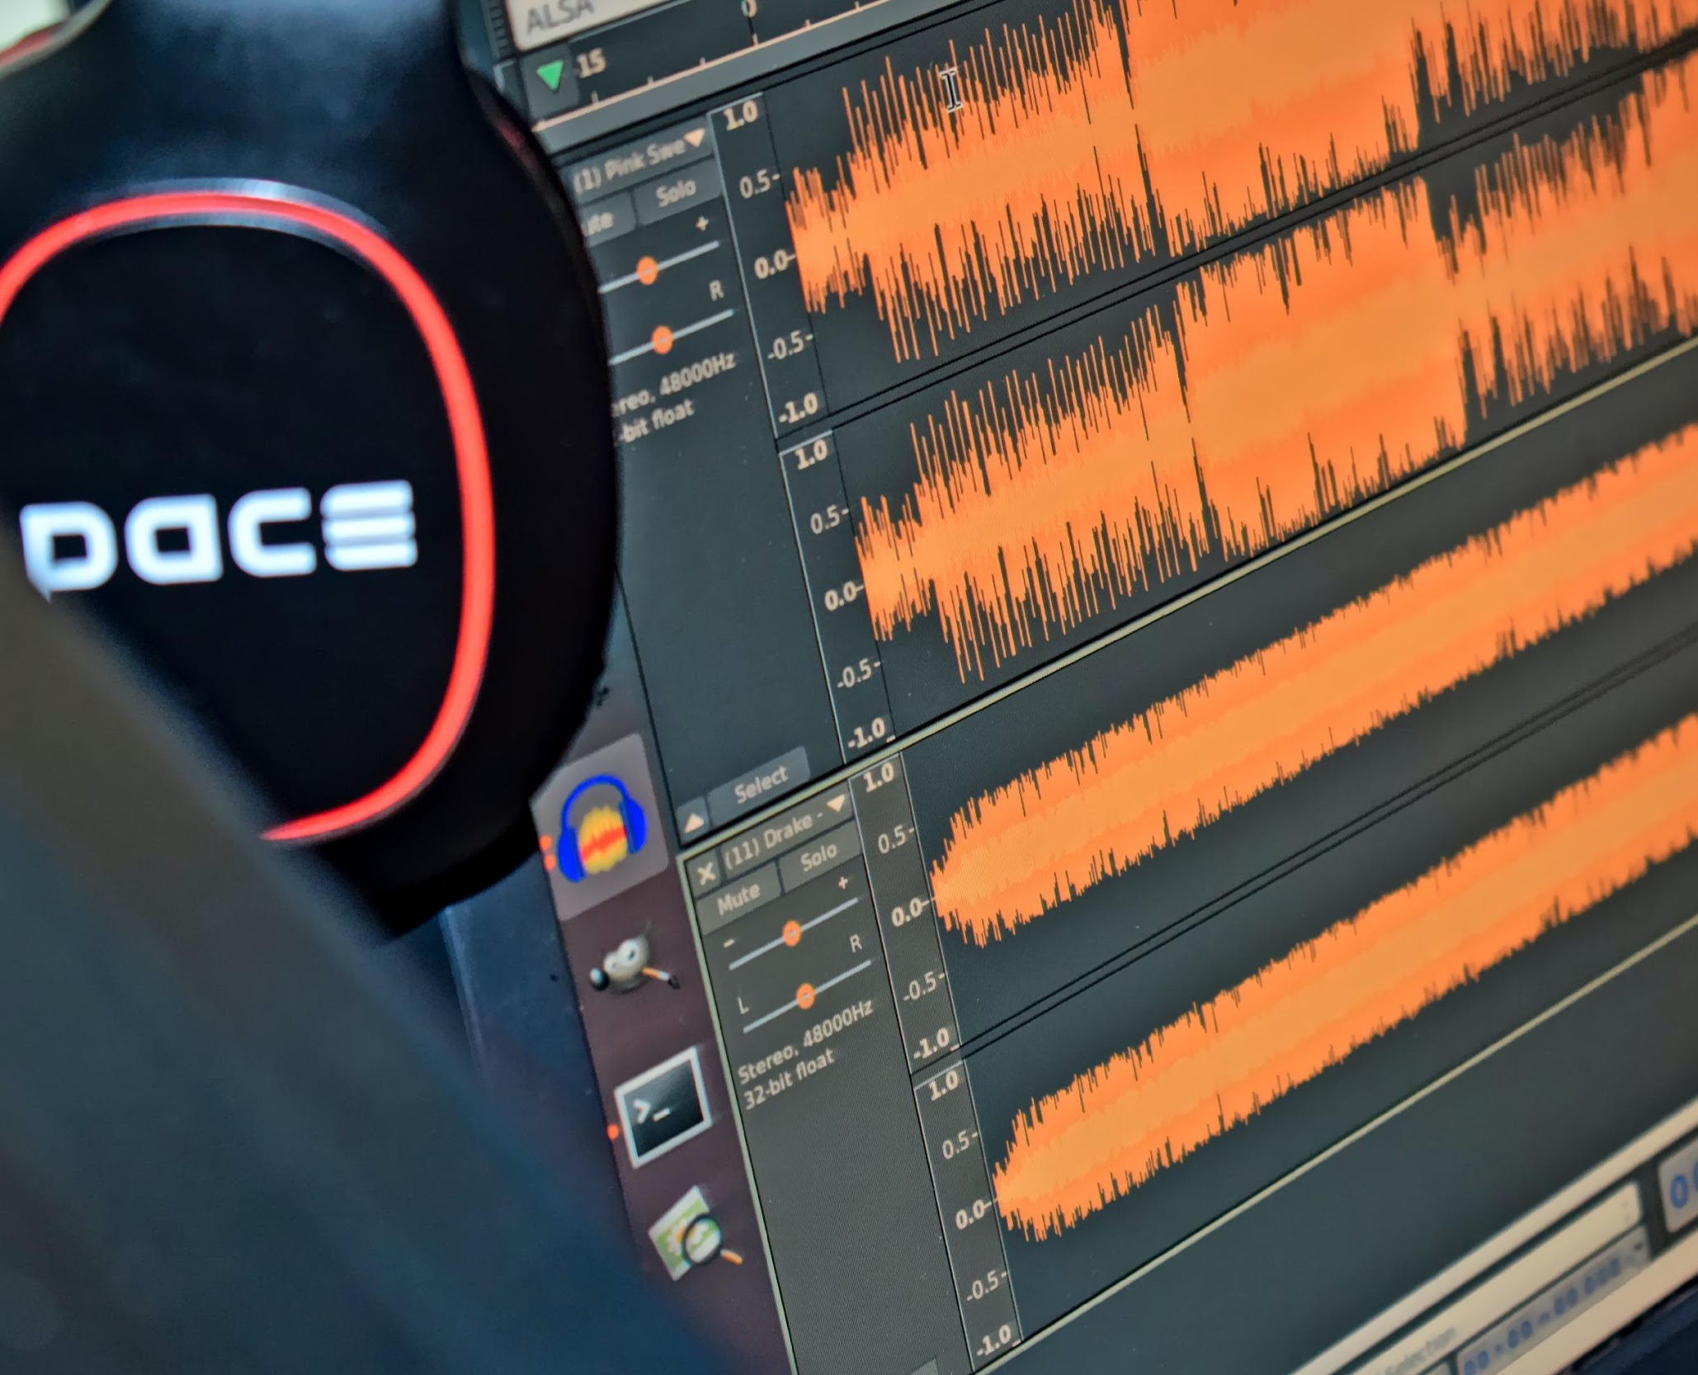
Edição Digital A edição digital é o processo de transferência de filmes e áudio para um editor digital, de forma a editar e fazer alterações nos seus ficheiros de media. É aqui que combina peças visuais e áudio para criar e publicar conteúdos digitais.

Slide 7
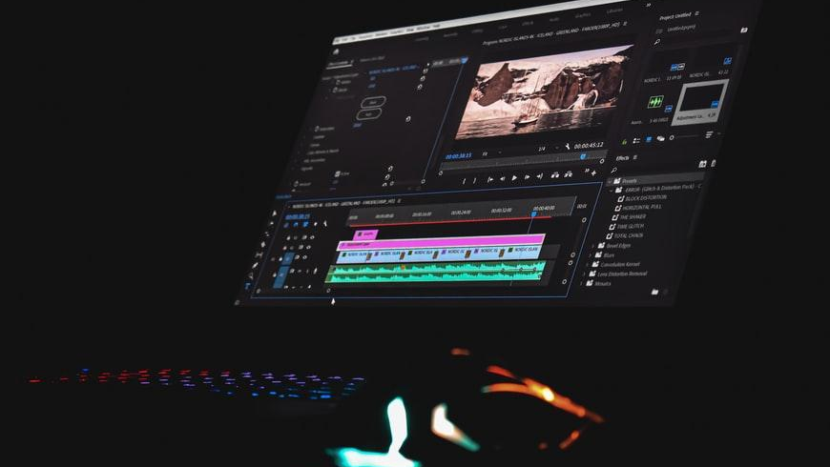
Escolher as ferramentas certas Os contadores de histórias não têm de usar ferramentas profissionais - às vezes, um telemóvel é tudo o que precisa. Existem muitas ferramentas de código aberto gratuitos disponíveis online para criar e partilhar histórias. Na sua maioria, terá de encontrar uma ferramenta que corresponda melhor ao propósito do seu projeto, às suas habilidades, aos recursos disponíveis e às necessidades do seu público-alvo.

Slide 8
Editar e apresentar a sua história online
Software de código aberto

Slide 9
Software de edição de áudio Código Aberto

Slide 10
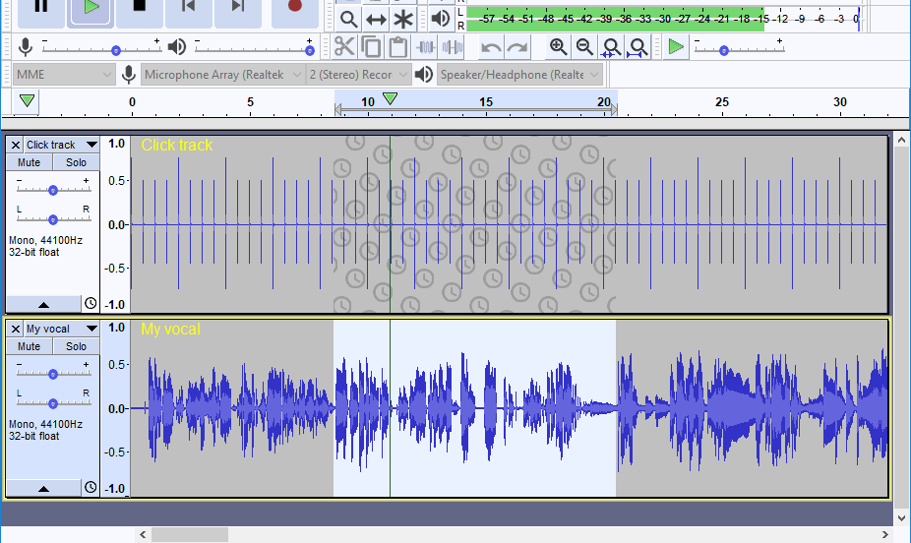
Programa Audacity
Audacity é um editor de áudio e gravador gratuito, fácil de usar, multi-track para vários sistemas operativos.
Pode adicionar música, efeitos sonoros, faixas áudio ao seu projeto e criar a sua própria história digital.
Tutorial do YouTube: https://www.youtube.com/watch?v=FiXbfeKA-fk
Descarregar grátis aqui: https://www.audacityteam.org/download/

Slide 11
Gravação
A Audacity pode gravar áudio ao vivo através de um microfone ou misturador, ou digitalizar gravações de outros meios.
Características do Audacity
Exportar/ Importar Importar, editar e combinar ficheiros de som. Exporte as suas gravações em vários formatos de ficheiros diferentes, incluindo vários ficheiros ao mesmo tempo.
Edição
A Audacity pode gravar áudio ao vivo através de um microfone ou misturador, ou digitalizar gravações de outros meios.
Efeitos
A Audacity pode gravar áudio ao vivo através de um microfone ou misturador, ou digitalizar gravações de outros meios.

Slide 12
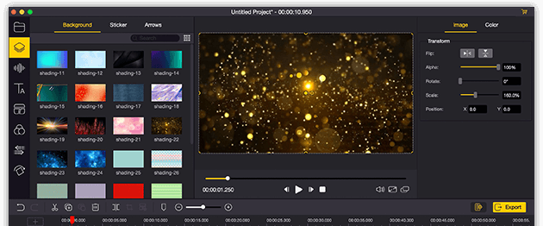
Programa Lightworks é um premiado e fácil de usar editor de vídeo com uma interface simples que lhe permite cortar e fundir vídeos, sons e imagens. Tutorial do Youtube: https://www.youtube.com/watch?v=gXfyXAwFfVU Descarregar grátis aqui: https://lightworks.en.softonic.com/download

Slide 13
Edição
Edição de três/quatro pontos incluindo, Inserir, Substituir, Fit-to-Fill, enchimento, nivelamento de áudio, avisos de sincronização de faixas, múltiplos vídeos e aparamento assimétrico.
Características do Lightworks
Gráfico
Filtros e LUTs, transições criativas e correção de cores darão ao seu vídeo o visual que procura.
Nuvem
Pode editar diretamente a partir do seu armazenamento na nuvem. Basta ligar, navegar e deixar os clips instantaneamente na sua linha temporal.
áudio
Grave a narrativa diretamente ao longo da sua linha temporal de reprodução

Slide 14
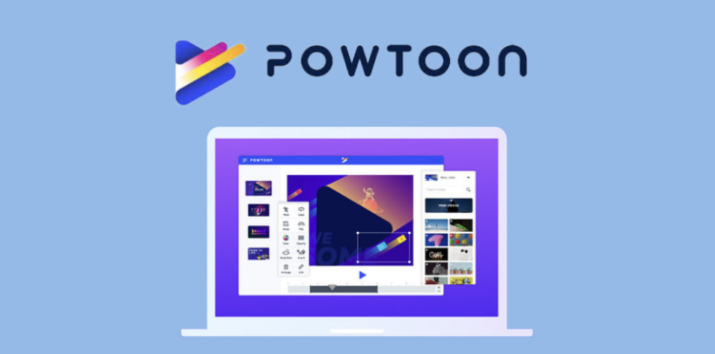
Programa Powtoon é uma plataforma de comunicação visual online e um criador de vídeo online projetado para criar vídeos e apresentações animadas envolventes com um aspeto e sensação profissional.
Início de sessão gratuito:
https://www.powtoon.com/
Tutorial do YouTube: https://www.youtube.com/watch?v=lEQiZQi-aGY&t=508s

Slide 15
Criar
Pode criar vídeos e apresentações em qualquer estilo com vídeos, imagens e personagens ou animações
Características do Powtoon
Gerir
Pode gerir os seus projetos, equipas e bibliotecas partilhadas com as suas equipas. Integrações com equipas da Microsoft, Photoshop, Canva, PowerPoint, Hibspot & mais.
Partilhar
Pode partilhar as suas criações em plataformas sociais e de marketing ou descarregar os seus vídeos.

Slide 16
1. Guião. É preciso criar um guião que descreva o que vai acontecer em todas as "cenas".
2. Áudio e música de fundo. Escolha uma faixa de fundo para a sua música ou grave um áudio.
3. Crie os seus slides. Comece a criar slides de acordo com o script. Cada diapositivo representa uma cena e uma ideia como delineado no guião.
4. Decore os seus slides. Adicione funcionalidades divertidas, tais como cores, gráficos, fundo, estilos de animação, adereços, imagens e personagens aos seus slides.
5. Tempo. Ajuste os elementos e o áudio na linha do tempo.
Como fazer animação com o Powtoon

Slide 17
Editar e apresentar a sua história online
Utilização de Software de Edição

Slide 18
Utilização de Software de Edição
Faça uma lista das cenas e faixas áudio que serão usadas no projeto de filme final.
Escolha a sua música, vídeos e imagens e guarde-as num ficheiro
Faça uma cópia de todos os ficheiros e trabalhe com as cópias

Slide 19
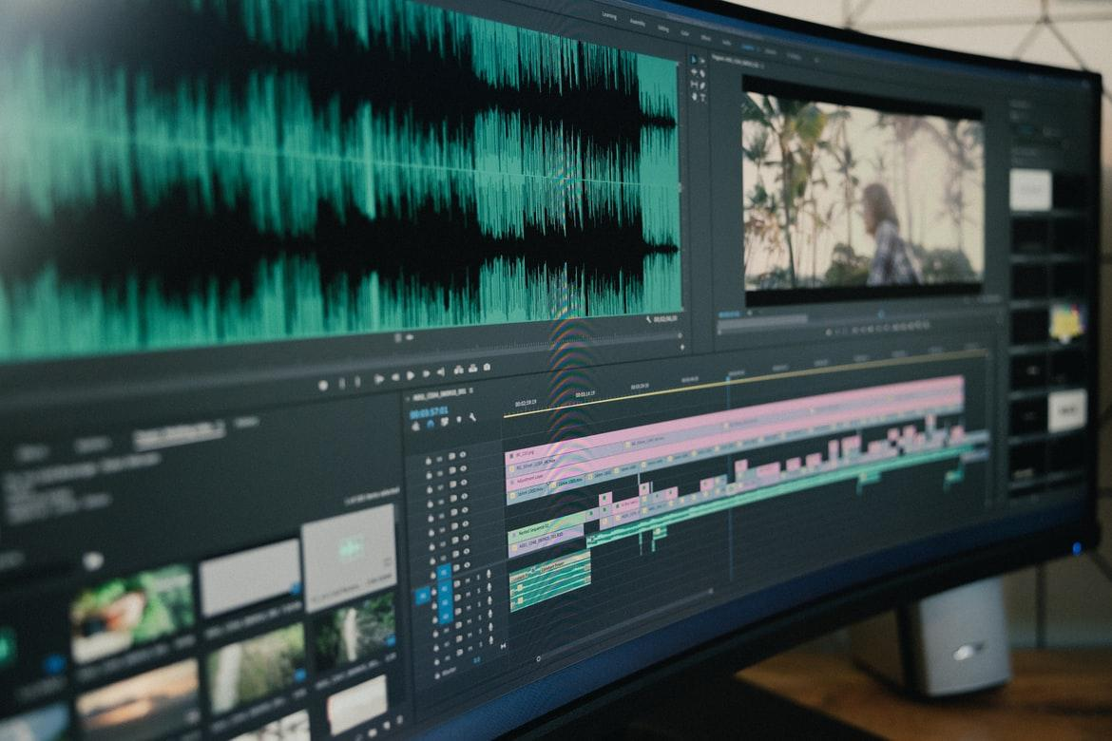
Utilização de Software de Edição
Quando tiver descarregado o programa de software que irá utilizar, terá de "Criar um Novo Projeto" no programa.
Em seguida, terá de importar os ficheiros de vídeo e áudio da sua pasta 'Corte Final'.
Lembre-se de importar os ficheiros em sequência!

Slide 20
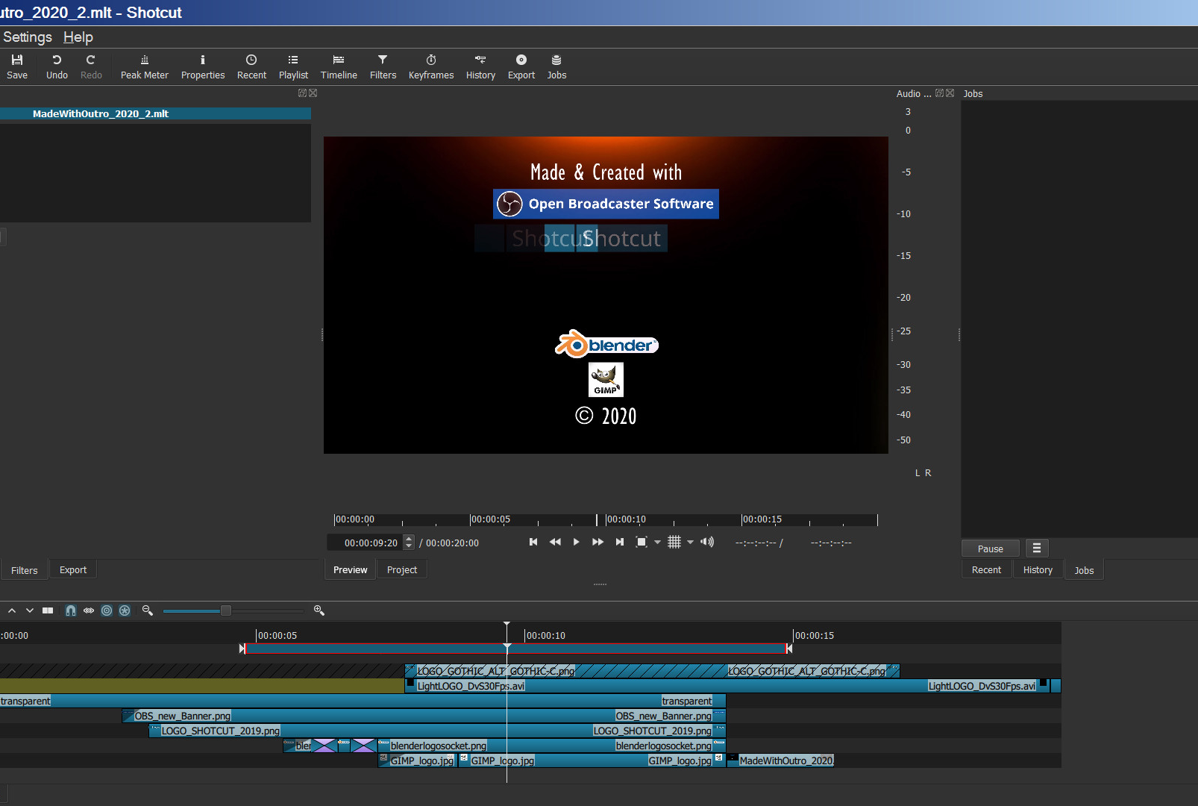
Utilização de Software de Edição
A interface de utilizador da maioria dos softwares e programas de edição consiste em dois elementos básicos:
1) Uma janela de edição, onde o material de vídeo e áudio é colocado ao longo de uma linha do tempo e editado
2) Uma janela de pré-visualização, onde pode ver o vídeo.

Slide 21
Utilização de Software de Edição
Efeitos
Ao utilizar o seu software, pode cortar, clicar e arrastar e re-começar faixas de vídeo e áudio ao longo da linha temporal. Mas as mudanças graduais, chamadas transições, são por vezes mais apropriadas. Se estiver a editar várias cenas, pode adicionar 'transições' entre as cenas. As transições mais comuns no filme e na TV são 'Cross Dissolve' (desvanecimento lento entre dois clips) e transição para preto.

Slide 22
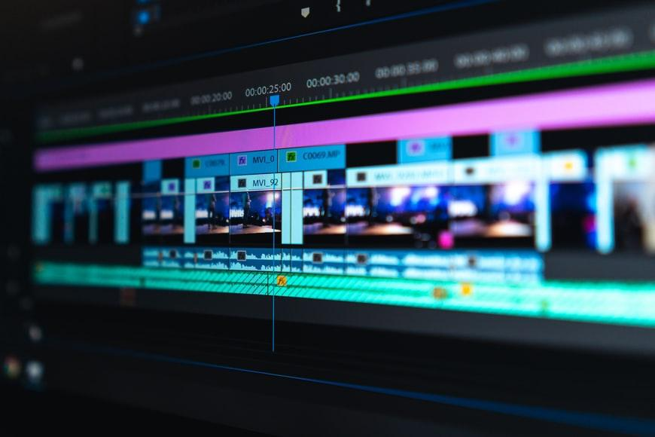
Utilização de Software de Edição
Corte Um "corte de salto" é quando o som e a imagem mudam ao mesmo tempo. Nos filmes, este é o equivalente a um novo parágrafo ou capítulo num livro. No entanto, se quiser manter a história a funcionar sem problemas, deixe o som da cena anterior continuar durante alguns segundos enquanto a cena aparece no ecrã, ou deixe o som da nova cena começar alguns segundos antes de mostrá-la. Um corte limpo ou de salto entre clips é a forma mais comum de juntar diferentes cenas.

Slide 23
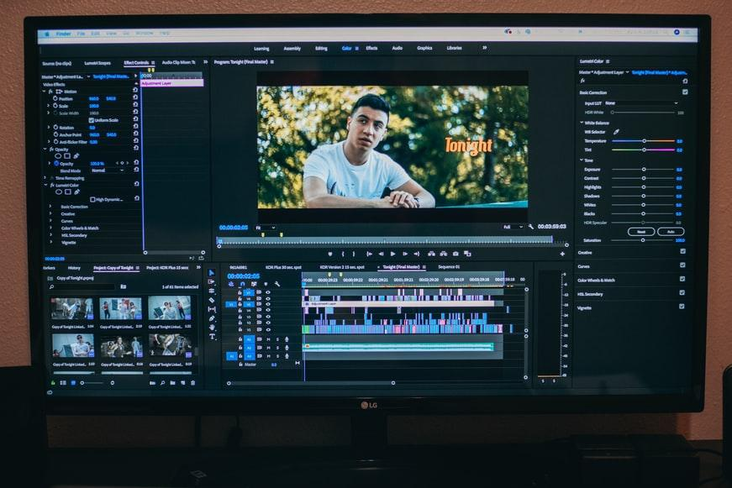
Utilização de Software de Edição
Passos Finais
O primeiro passo para completar no processo de edição é rever todas as imagens e ficheiros de som que a sua equipa de filmagens capturou.
É importante colocar um nome e armazenar todos os ficheiros corretamente, para que possa encontrar todas as imagens de que necessita.

Slide 24
Editar e apresentar a sua história online
Como editar podcasts no Audacity

Slide 25
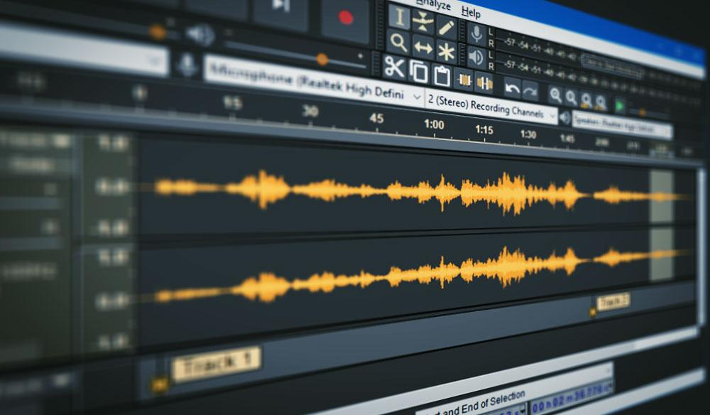
Como editar podcasts no Audacity
Começar
Importe o áudio que já gravou anteriormente.
Use track Um para a sua faixa de áudio principal (por exemplo, narração, entrevista, discussão)
Coloque o material áudio em sequência (por exemplo, narração de introdução, entrevista, outra).
Deixe uma faixa vazia por baixo para edição
Adicione música, efeitos sonoros ou áudio secundário mais tarde no processo de edição

Slide 26
Como editar podcasts no Audacity
Retoques
(Re)ouvir o seu material
Decida quais as secções que pretende manter ou apagar e se pretende alterar a ordem
Utilize a ferramenta de redução de ruído para remover ruídos indesejados
Eliminar material indesejado
Mover tudo para a ordem certa

Slide 27
Como editar podcasts no Audacity
Melhorar a qualidade do áudio
Normalize os níveis, escolhendo -2.0 para o seu pico de amplitude
Amplifique todas as áreas que permanecem muito calmas
Utilize a ferramenta do compressor para fazer as fragmentos soarem mais alto ou mais suaves
Use a ferramenta de equalização para manipular as frequências para tornar uma voz mais profunda ou menos nasal
Importe a sua música ou efeitos sonoros e mova-os para a área que deseja que estejam
Exporte o seu produto final como MP3

Slide 28
Editar e apresentar a sua história online
Como partilhar conteúdos digitais nos media online

Slide 29
Sites de partilha de vídeos

Slide 30
YouTube
Principais características:
A plataforma de vídeo mais popular do mundo.
Suporta a maioria dos formatos de ficheiros de vídeo.
A própria Biblioteca de Áudio do YouTube: pode adicionar música e efeitos sonoros à sua criação depois de ser carregado
Ecrãs finais: pode adicionar um ecrã final mostrando vídeos adicionais, listas de reprodução, links e botões de subscrição.
Cartões: Pode adicionar cartões que apontam os espectadores para um link específico e mostrar imagens, títulos e chamadas personalizadas para a ação, dependendo do tipo de cartão.
Secção de comentários para se conectar com o público

Slide 31
YouTube
Como aumentar a sua visibilidade no Youtube:
Adicione um título atrativo para que seja mais facilmente detetável através de motores de pesquisa.
Adicione uma descrição do vídeo para que as pessoas saibam do que se trata o seu conteúdo antes de vê-lo.
Adicione tags, que funcionam como ferramentas para ajudar na descoberta do seu vídeo

Slide 32
YouTube
Criar Histórias do YouTube As histórias do YouTube são vídeos curtos e apenas para dispositivos móveis que lhe permitem conectar-se com o seu público de forma mais casual, em movimento.
Inscreva-se no YouTube no telemóvel.
Toque no ícone de criar e, em seguida, Adicione à sua história. Se não vir a opção História, o seu dispositivo não é compatível com as histórias atualmente. Toque no botão de captura para tirar uma fotografia, ou segure-a para gravar um vídeo. Adicione efeitos como filtros, autocolantes e texto. ...
Toque na publicação.

Slide 33
Vimeo
Principais características:
Plataforma de fácil utilização
Apresentação de vídeo gratuita sem anúncios
Pode criar vídeos ou apresentar os seus próprios vídeos
Pode criar a partir de milhares de modelos pré-construídos
Gravações ilimitadas de ecrã

Slide 34
Vimeo
Características adicionais:
Pode personalizar os seus vídeos com autocolantes, estilos, filtros e layouts animados ou adicionar o seu próprio logotipo.
Biblioteca de vídeos: Pode organizar, partilhar e encontrar os vídeos que o ajudam a trabalhar de forma mais inteligente.
O streaming ao vivo de Vimeo: Pode ir ao vivo" para transmitir stream ao seu público, onde quer que eles estejam. Integrações personalizadas com Final Cut Pro, Adobe, Dropbox e Google Drive.
Pode adicionar notas codificadas pelo tempo e responder a comentários mesmo dentro do vídeo, de qualquer dispositivo.
Partilhar, incorporar e descarregar — todos da mesma plataforma.

Slide 35
Onde partilhar o seu conteúdo digital
Facebook é a maior plataforma de conteúdo do mundo para todos os tipos de conteúdos, incluindo texto, imagens e vídeo. Criar histórias fortes no Facebook pode incentivar as pessoas a segui-lo em outro lugar.
Instagram é uma plataforma de inspiração visual e a melhor forma de inspirar os outros através do poder da narrativa visual. No Instagram, a melhor narrativa da marca envolve contar micro-histórias para dar aos clientes uma ideia do que se passa nos bastidores do seu negócio.
TikTok é plataforma de vídeo curto torna-o um ajuste natural para conteúdo sonoro de marca narrativa. Através das estruturas de narração, pode capacitar os seus clientes e público para se tornar o centro da sua história.
Twitter permite-lhe usar várias fotos num Tweet para criar uma discussão. Pode colecionar e guardar vários Tweets para que possa contar uma história em torno de um tópico ou conversa que é relevante para os seus seguidores.
CANAIS DE REDES SOCIAIS

Slide 36
Editar e apresentar a sua história online
Como partilhar as suas histórias com segurança

Slide 37
Como partilhar as suas histórias com segurança
Não use conteúdo impróprio
Verifique se tem permissão na escolha de música ou imagens

Slide 38
Como partilhar as suas histórias com segurança
1. Quais são exemplos de conteúdo impróprio?
Conteúdo que promove o ódio com base na raça, religião, deficiência, preferência sexual, etc. Conteúdo que promove o extremismo violento Conteúdo sexualmente explícito Violência real ou simulada Conteúdo que defende comportamentos inseguros, tais como auto-danos ou distúrbios alimentares

Slide 39
Como partilhar as suas histórias com segurança
2. O que é direitos autoriais?
Os direitos autorais protegem "obras originais de autoria". Um direito de autor protege o proprietário de um tipo de propriedade intelectual (criações da mente).
Os direitos autorais desempenham um papel importante na narrativa digital. Precisa de estar consciente da lei para que fique a par de que tipo de imagens, sons e outros meios de comunicação pode incluir nos seus projetos de cinema sem violar os direitos de autor de outros.

Slide 40
Como partilhar as suas histórias com segurança
Onde encontrar imagens gratuitas:
Unsplash
https://unsplash.com/
Pixabay
https://pixabay.com/
Freepik
https://www.freepik.com/
Onde encontrar músicas grátis para usar :
Dig CC Mixter:
http://dig.ccmixter.org/

Slide 41
Como partilhar as suas histórias com segurança
Direitos de propriedade nas redes sociais:
As redes sociais não são proprietárias do trabalho que foi publicado no seu site, os direitos de autor são mantidos pelo proprietário.
Ao publicar no site, assina um acordo que dá ao site uma licença para usar o seu trabalho para uma variedade de finalidades.

Slide 42
Editar e apresentar a sua história online
O poder da narrativa digital

Slide 43
O poder da narrativa digital
Tecnologia apoia novas formas de contar histórias A narrativa digital é o velho ato de contar histórias mas usando meios digitais, introduzindo elementos de imagens, áudio, vídeo e interatividade com o texto ou narrativa mais tradicional.
Combina comunicação visual e falada Traz experiências pessoais a um público mais vasto
Oferece convite de boas-vindas à descobert

Slide 44
O poder da narrativa digital
Como se conectar com o seu público
Conexão emocional é o que torna uma história memorável e envolvente. Para se envolver e conectar-se com o seu público, as histórias devem:
ser pessoais ser curtas e concisas
utilizar materiais de origem facilmente disponíveis incluir elementos de histórias universais
envolver a colaboração a vários níveis (permitir que os membros escrevam comentários)

Slide 45
O poder da narrativa digital
Porque é que contar histórias é importante?
fornece um fórum para as pessoas ajuda a fomentar uma sensação de ligação à sociedade ou comunidade local oferece oportunidades sociais para pessoas que querem partilhar as suas experiências pessoais ajuda a partilhar cultura, identidade e história

Slide 46
O poder da narrativa digital
Partilha do património cultural através de histórias digitais
Histórias sobre o património cultural são muito eficazes na criação de experiências poderosas e um sentido de proximidade psicológica.
Despoletam as nossas próprias memórias pessoais, emoções e experiências
Geram empatia
Eles fomentam o nosso compromisso

Slide 47
O poder da narrativa digital
As histórias permitem-nos:
Dar sentido ao mundo Aprender e alargar o nosso conhecimento Refletir e mudar o nosso comportamento Ter empatia e conectar-se uns com os outros Manter as culturas vivas

Slide 48
"The European Commission's support for the production of this publication does not constitute an endorsement of the contents, which reflect the views only of the authors, and the Commission cannot be held responsible for any use which may be made of the information contained therein.” Project Number: 2020-1-FR01-KA227-ADU-095130

